Slide 1
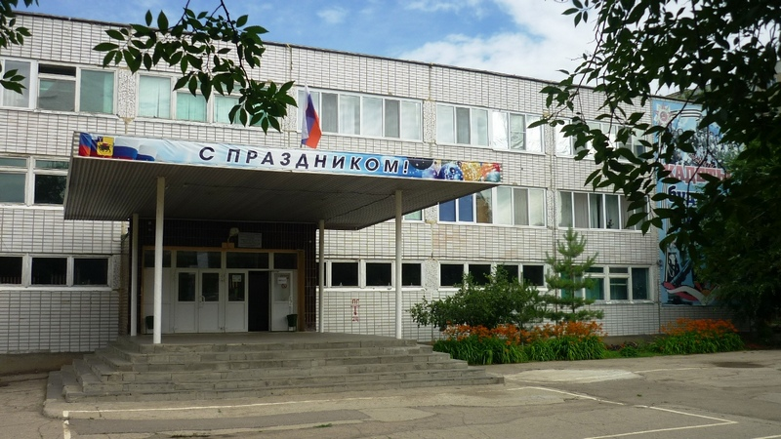
«Формирование функциональной грамотности во внеурочной деятельности»
МОУ «СОШ «Патриот»
с кадетскими классами им. Ю.М.Дейнеко»
Некрасова Наталья Васильевна,
учитель начальных классов

Slide 4
Факторы, влияющие на развитие функциональной грамотности:
1) содержание образования (национальные стандарты, учебные программы);
2) формы и методы обучения;
3) система диагностики и оценки учебных достижений обучающихся;
4) программы внешкольного, дополнительного образования;
5) модель управления школой (общественно-государственная форма, высокий уровень автономии школ в регулировании учебного плана);
6) наличие дружелюбной образовательной среды, основанной на принципах партнерства со всеми заинтересованными сторонами;
7) активная роль родителей в процессе обучения и воспитания детей.

Slide 5
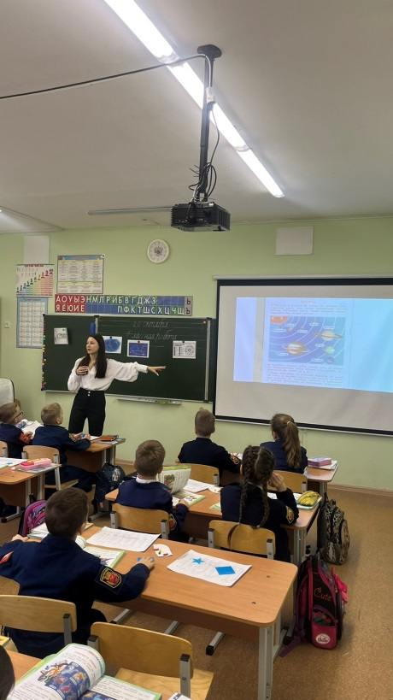
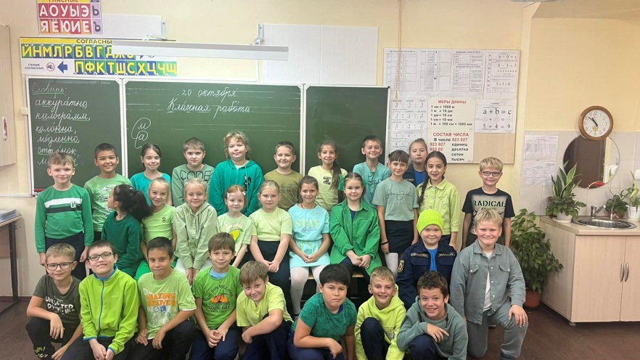
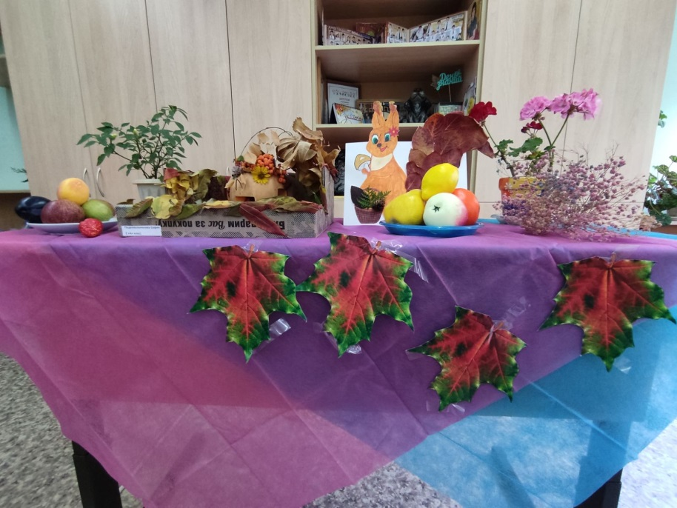
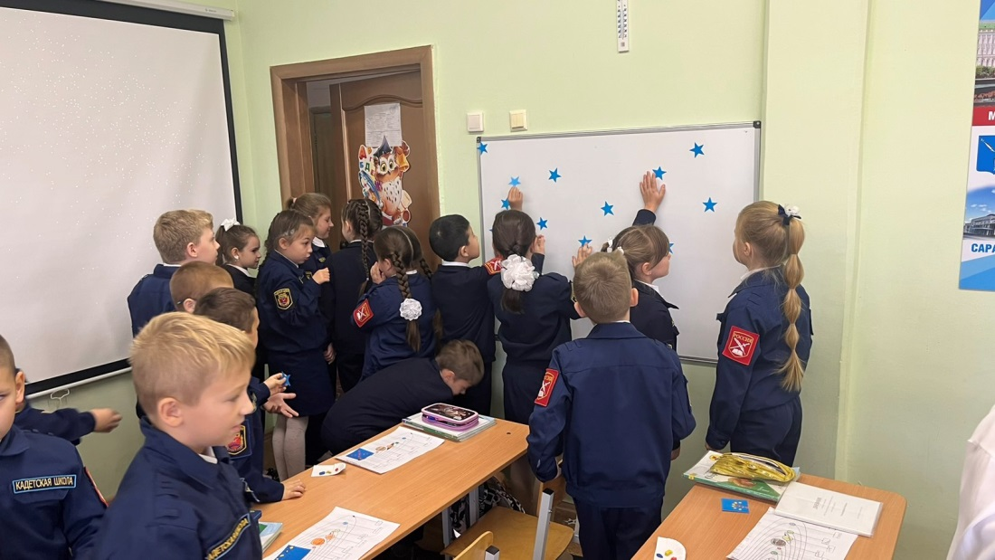
Школьные декадники

Slide 6
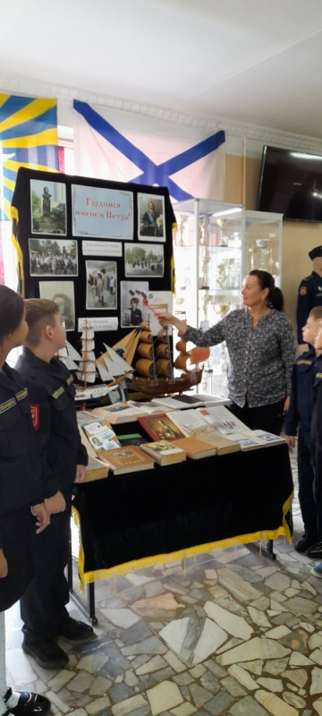
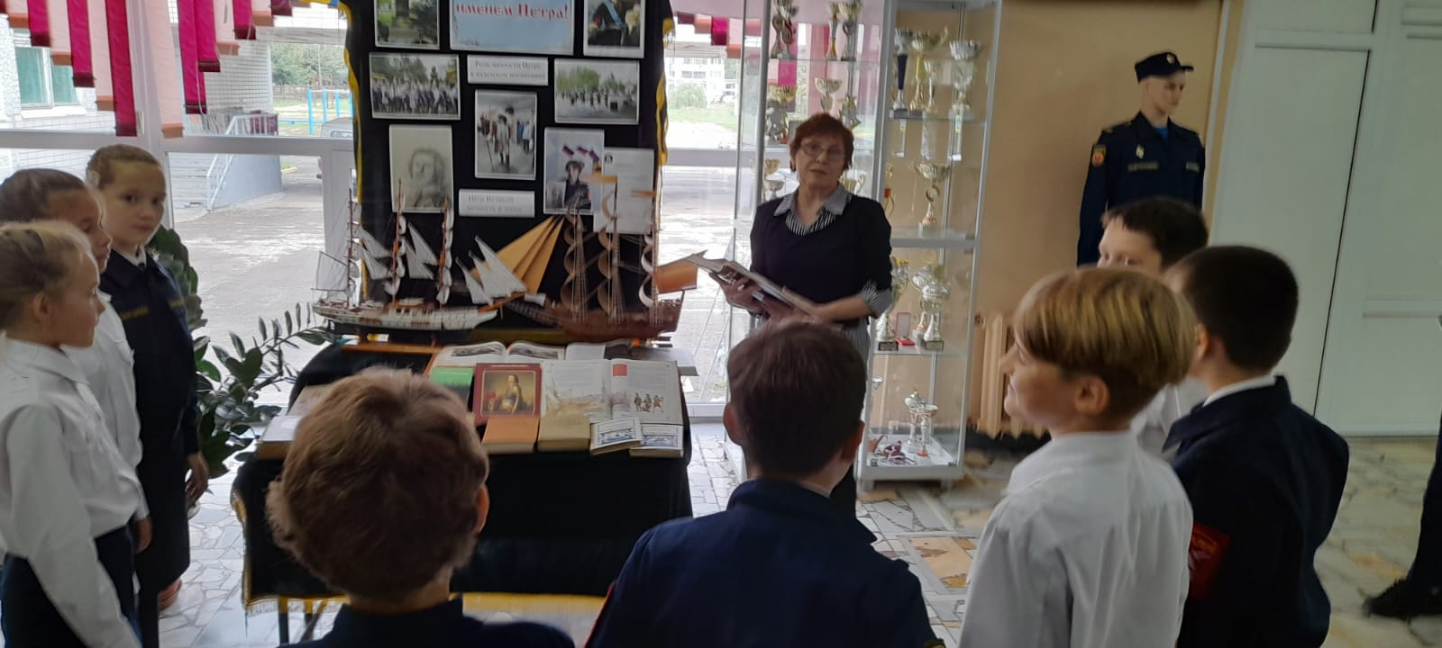
Библиотечные уроки

Slide 7
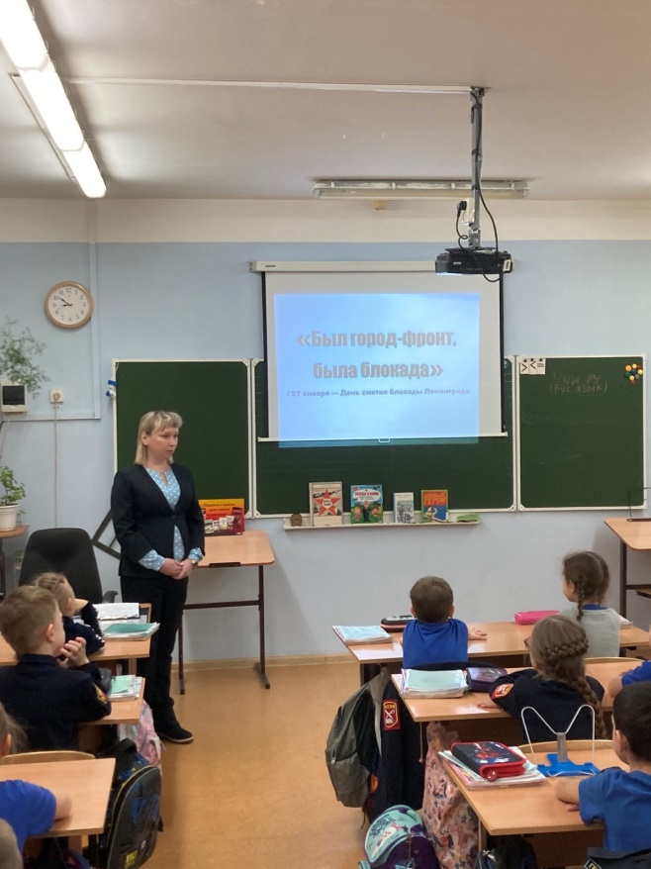
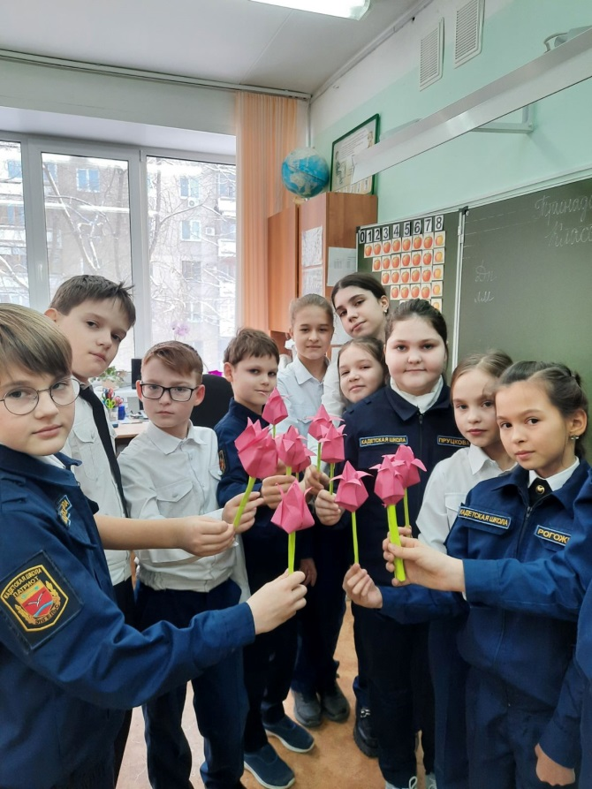
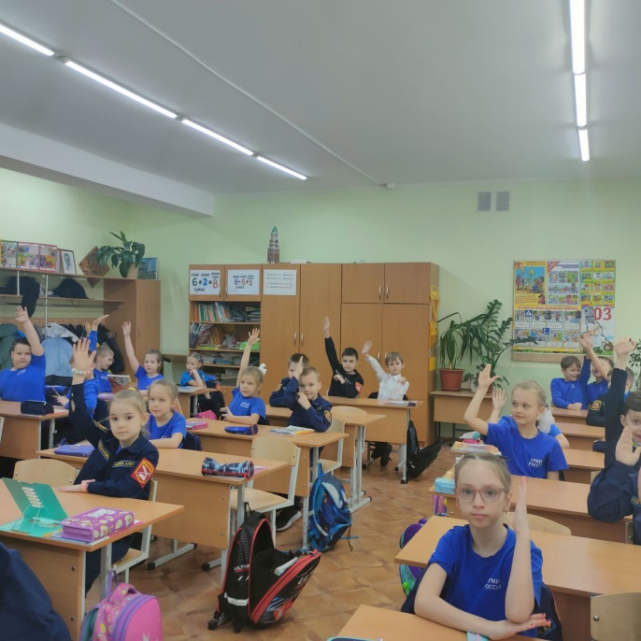
«Разговоры о важном»

Slide 8
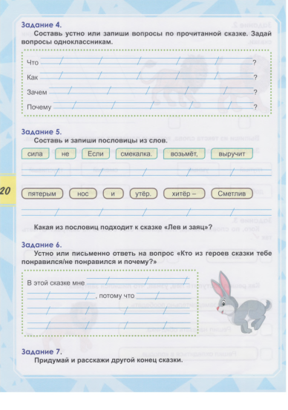
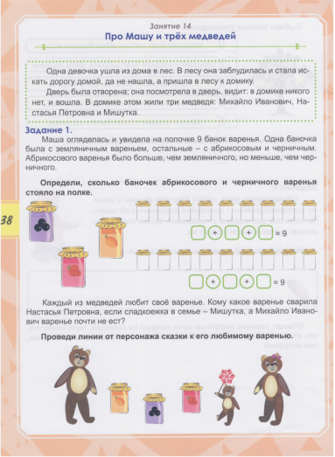
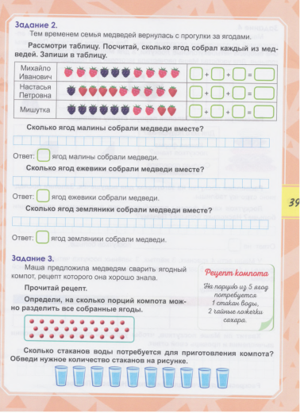
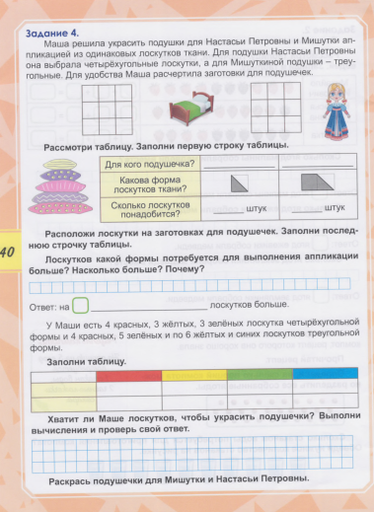
Кружковые занятия

Slide 9
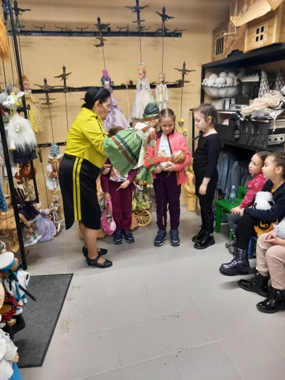
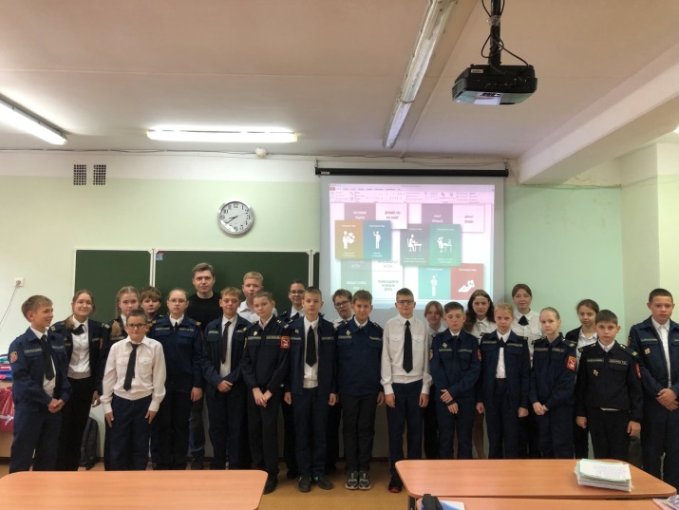
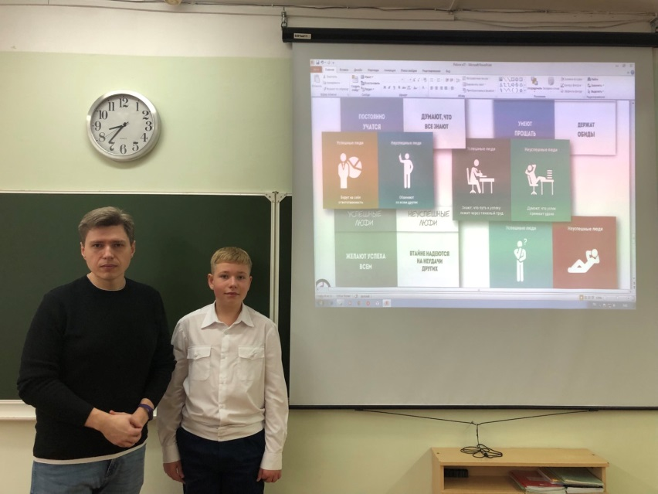
Кружковая занятость

Slide 10
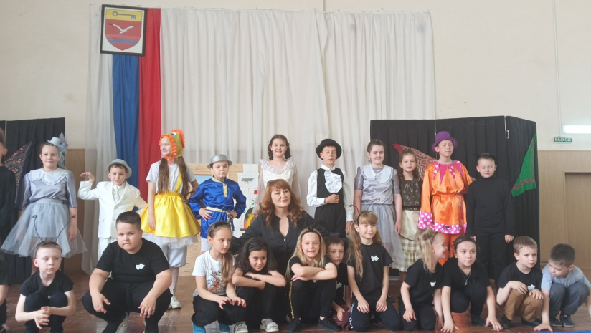
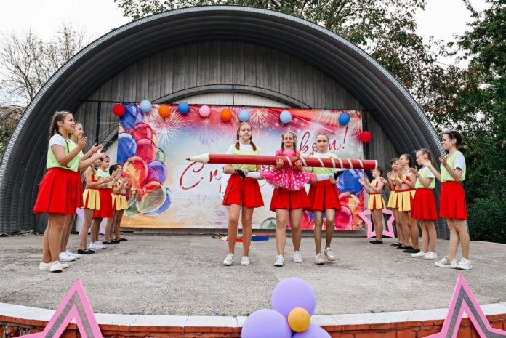
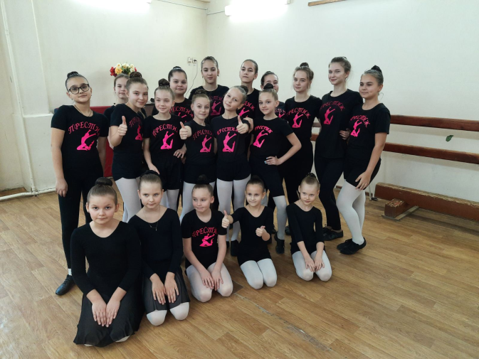
Творческая деятельность
Театральная студия Студия танца «Престиж»

Slide 11
Электронные ресурсы
Задания на платформе Учи.ру
Функциональная грамотность. ONLINE тренажеры.
Электронный банк заданий для оценки функциональной грамотности https://fg.resh.edu.ru/.
Лучшие мультфильмы:
«Смешарики» под названием «Азбука финансовой грамотности»;
«Фиксики»;
«Азбука денег. Уроки тётушки Совы».

Slide 12
Спасибо за внимание

